Slide 1
Наглядный материал
«Дружба народов Пензенского края»
Автор : Евсюкова Н.А.

Slide 2
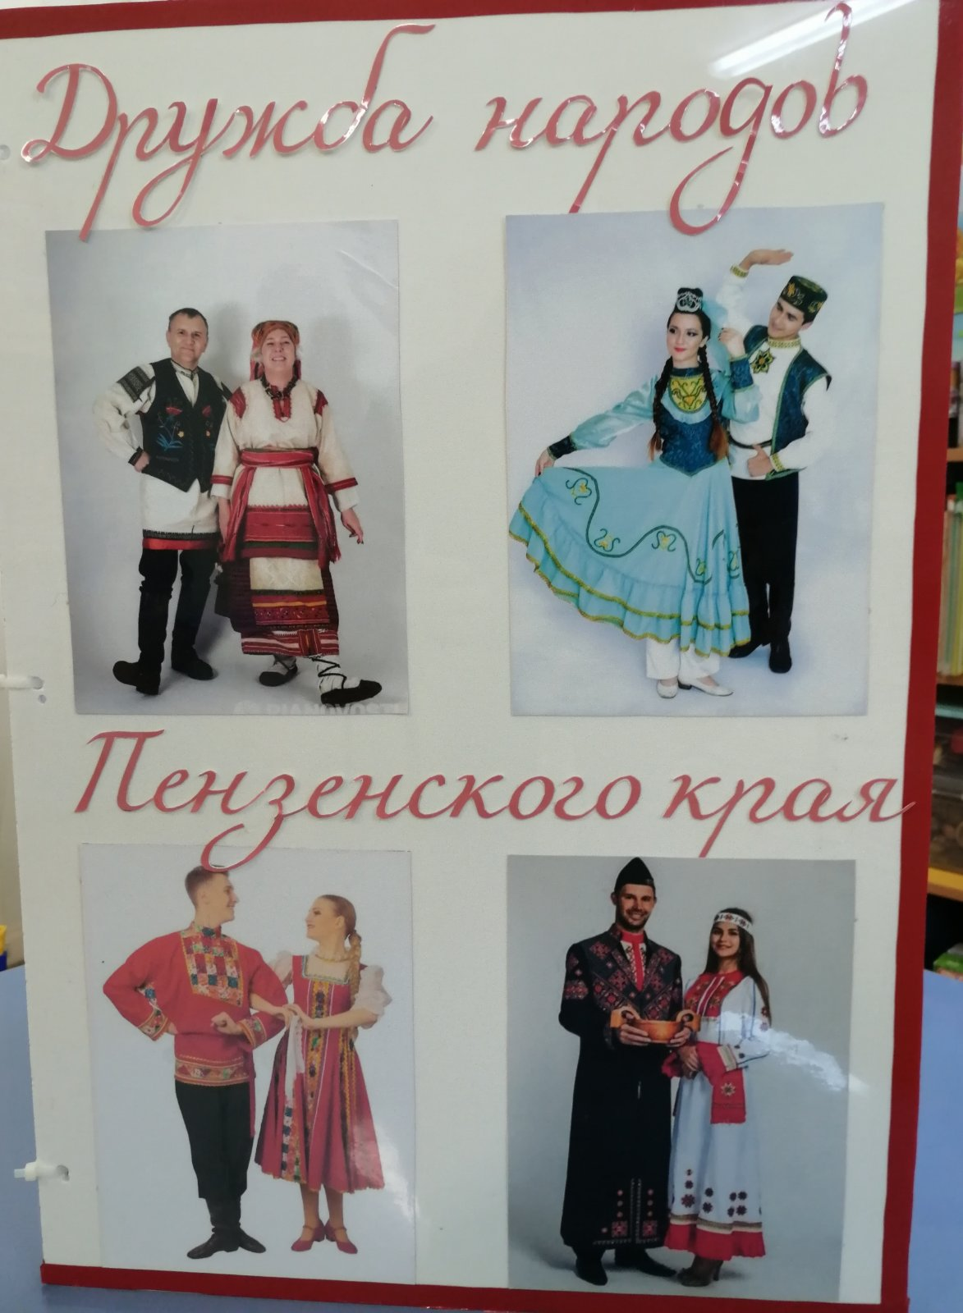
«Дружба народов Пензенского края» - современный наглядный материал, в виде книги, разработана для воспитанников старших и подготовительных групп.

Slide 3
Цель:
Воспитывать толерантность и дружеское отношение к разным народам мира.
Задачи:
1.формировать представление о культурном богатстве и своеобразии различных народов.
2. Развивать связную речь дошкольников, обогащать их словарный запас.
3. Развивать интерес к истории, традициям, жизни людей.

Slide 4
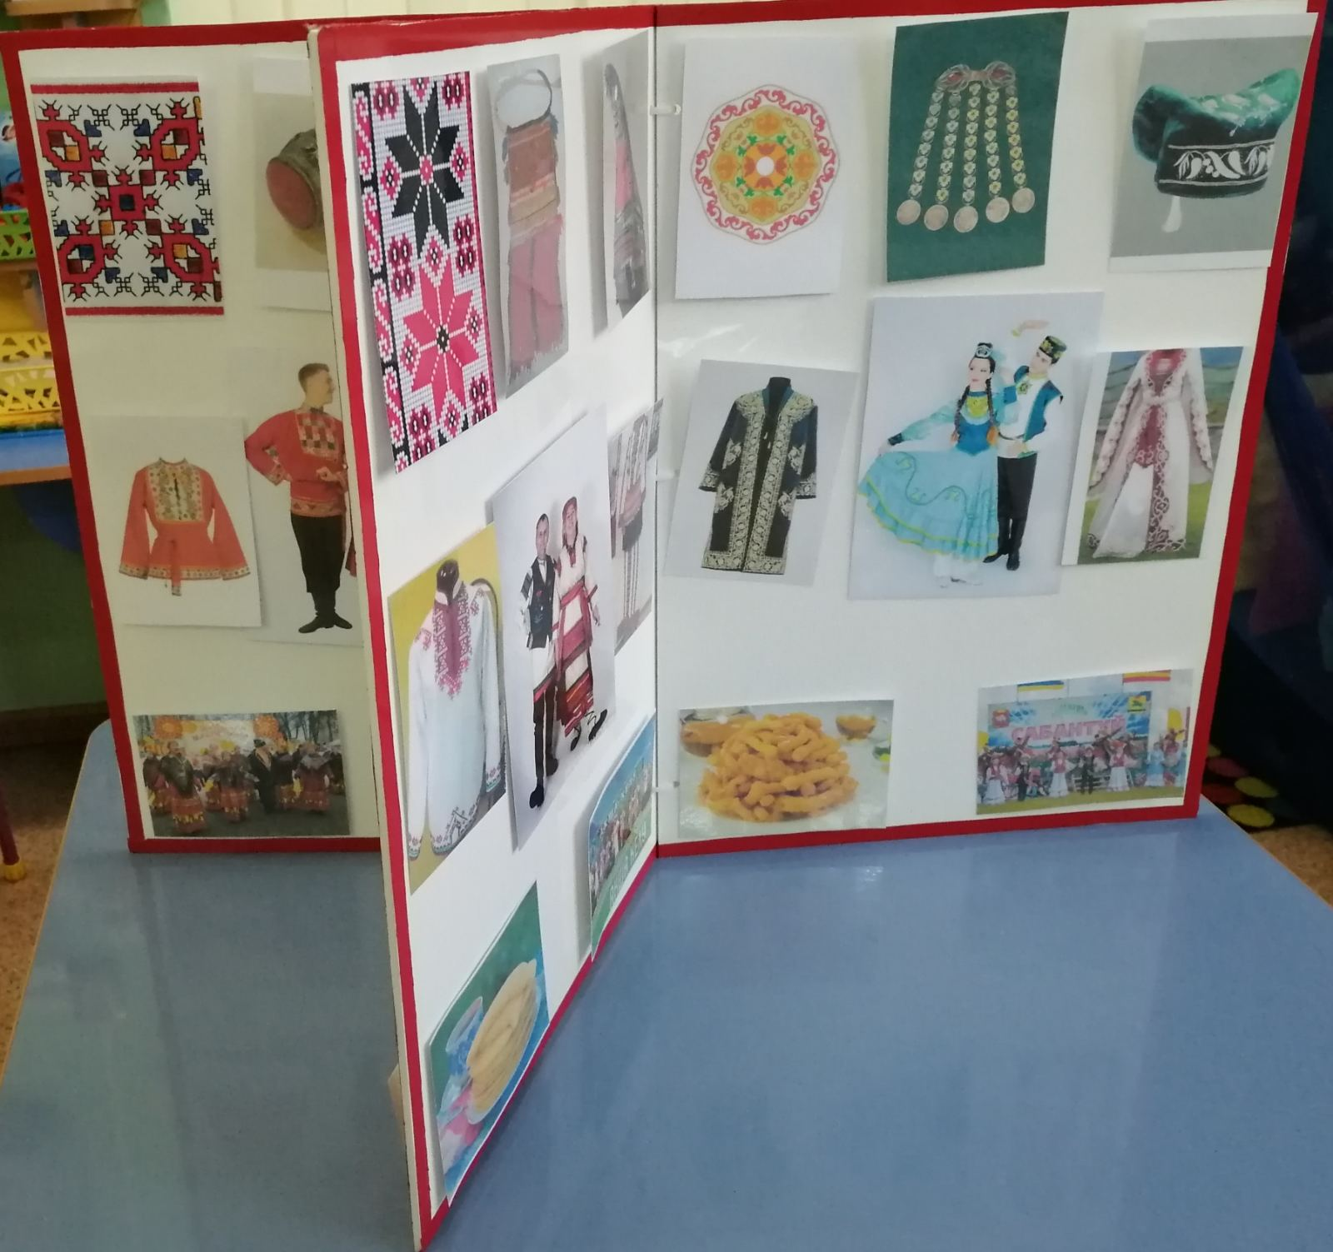
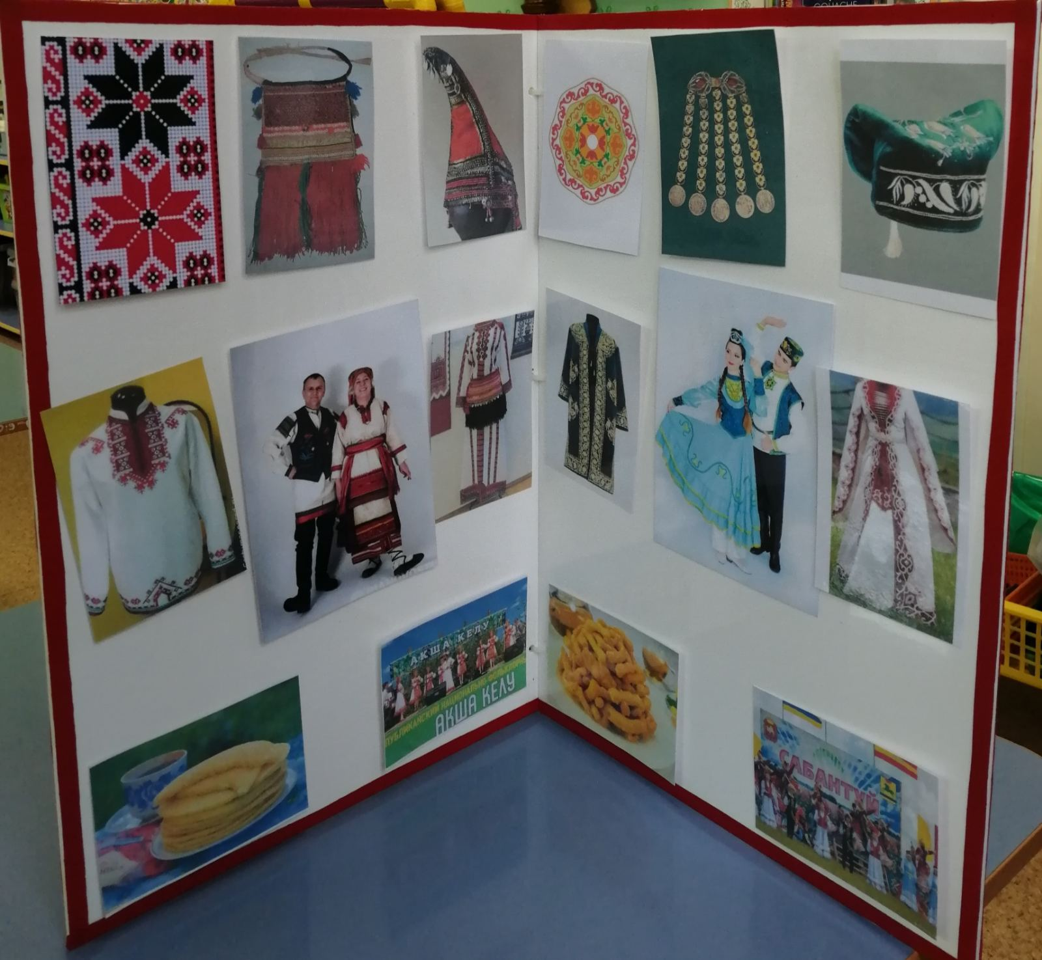
Книга знакомит детей с 4 – мя национальностями, живущих в Пензенской области – Мордва, Чуваши, Татары, Русские.

Slide 5
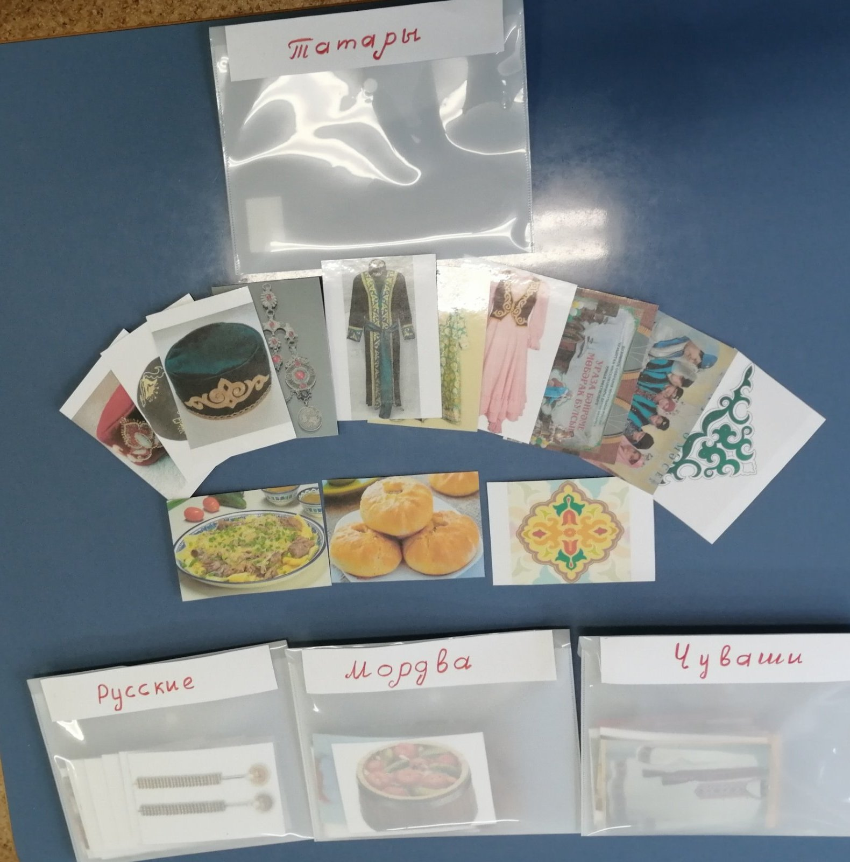
Прилагается дополнительный материал – 4 конверта, в каждом содержатся фотографии характерные для определённой национальности. Фотографии знакомят детей с национальной кухней, праздниками, одеждой, головными уборами, украшениями.

Slide 6
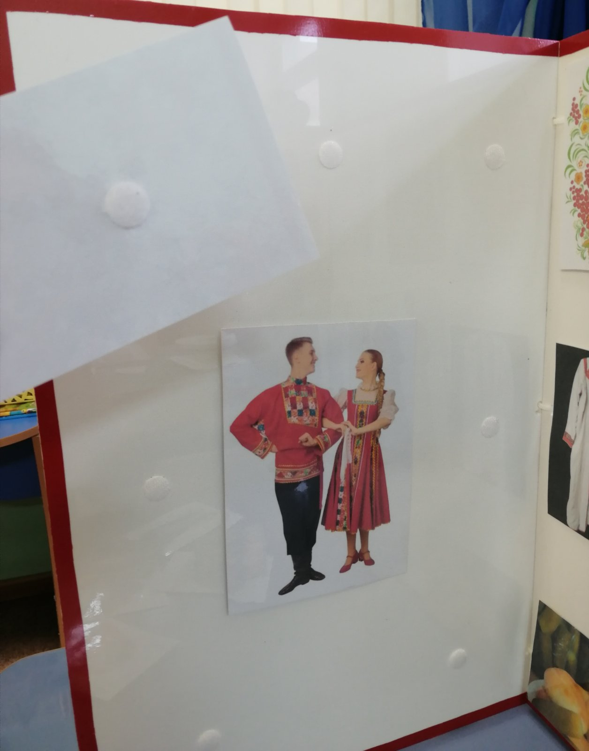
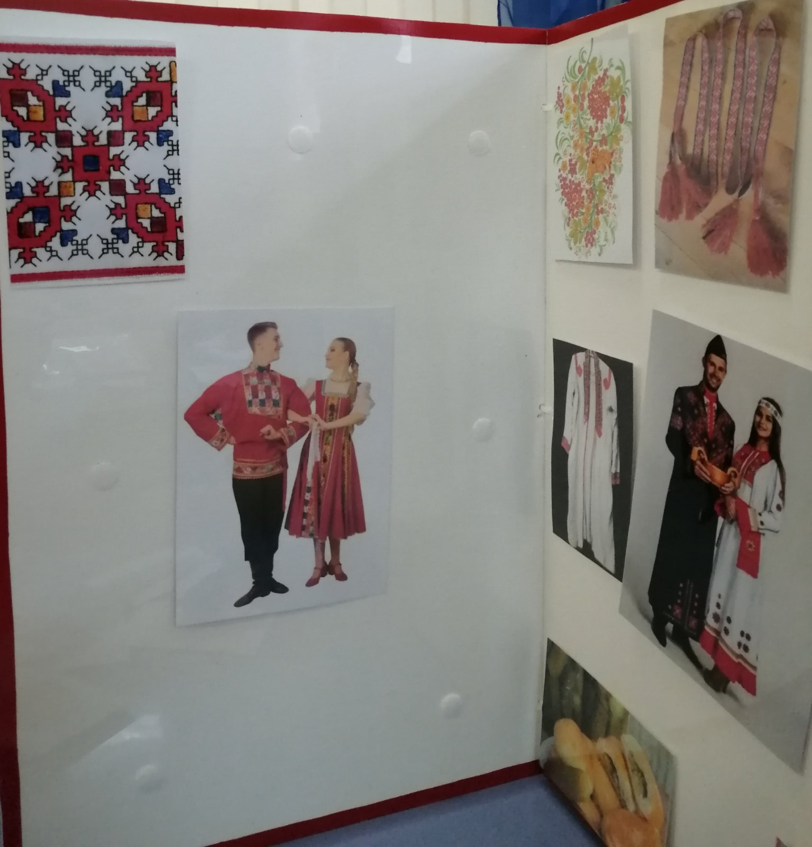
Все фотографии на липучках. Что позволяет ребёнку самому выбрать и прикрепить фото на книгу.

Slide 7
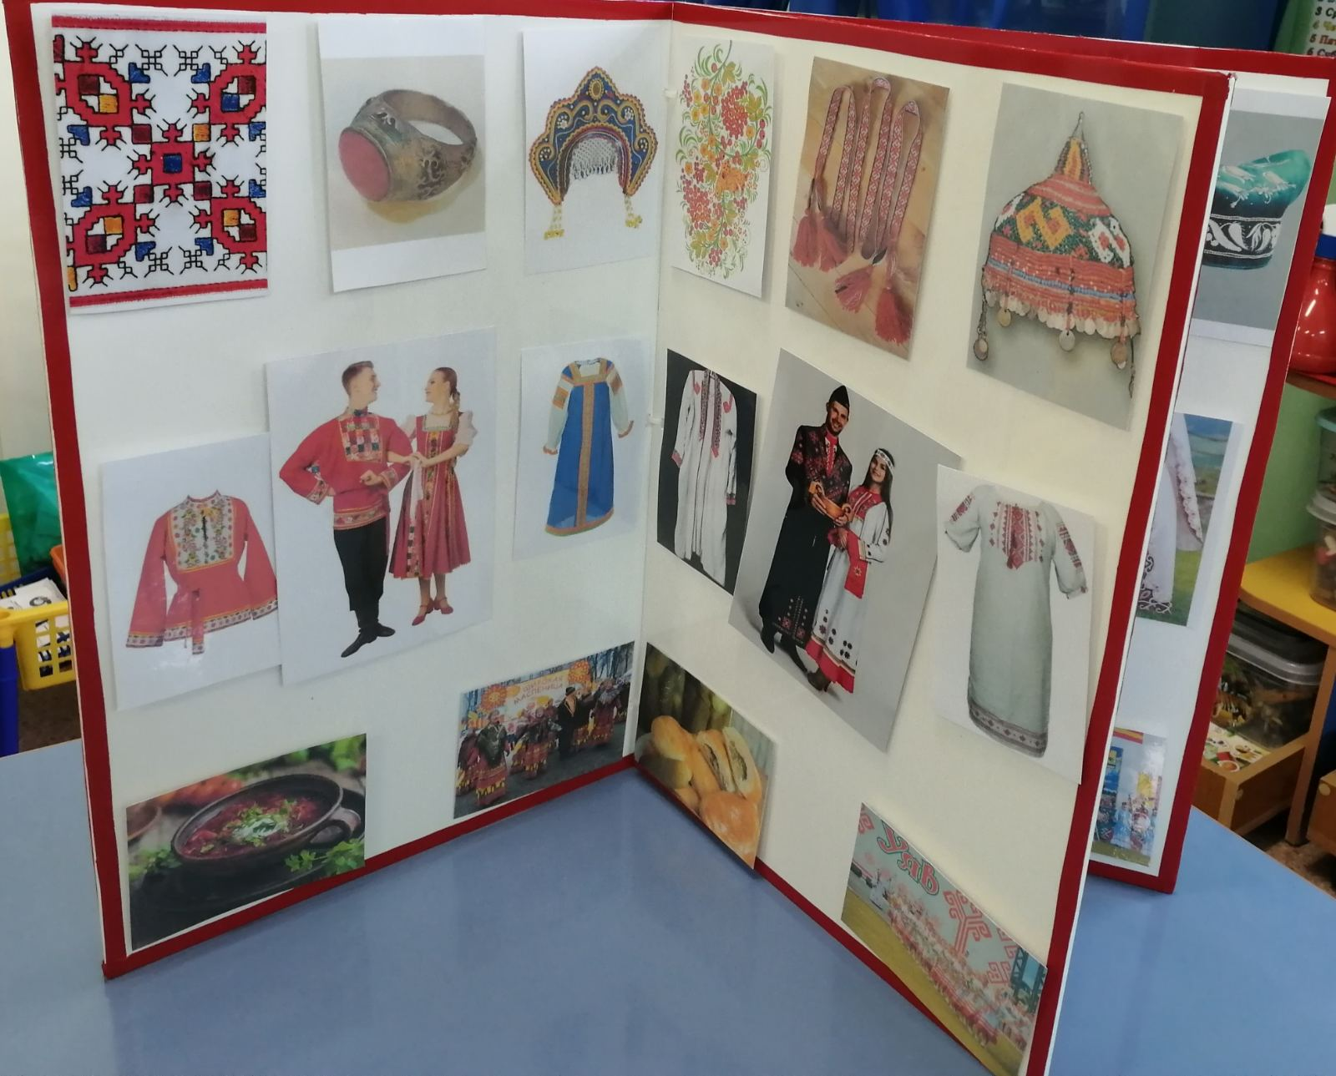
Данный наглядный материал прост в использовании, интересен и понятен детям.

Slide 8
Спасибо за внимание!

